Slide 1



刑法第140條侮辱公務員罪案
言詞辯論簡報
案號：會台字第13556號
原分案號：111年度憲民字第1291號
聲請人：蔡福明
訴訟代理人：陳澤嘉律師

Slide 2
系爭規定限制政治性言論自由
依雙階理論 政治性言論為高價值言論應採嚴格比例原則審查基準 （釋414）
政治性言論為限制對象
侮辱對象：相較刑法第309條，設限於公務員或其職務
設立目的：維護政府威望及公務員尊嚴，間接保障公權力順利執行
從系爭規定文字、目的、體系及歷史意義，皆可以推導系爭規定旨在限制政治性言論內容。
本件應採嚴格比例原則審查基準
規範目的為防免人民生命、身體、健康遭受直接、立即及難以回復危害之特別重要公共利益目的，手段與目的達成間具直接且絕對必要關聯（釋744）

Slide 3

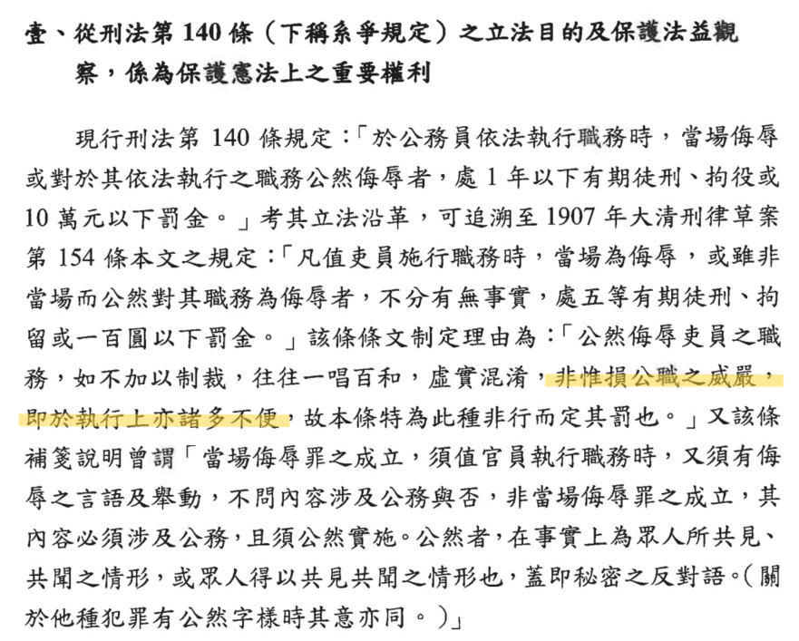

目的正當性
自立法理由及法務部意見可知系爭規定保護法益為：
政府威信及公務員名譽
公權力執行運作

Slide 4
目的正當性
政府威信
威信建立在國家、人民處於上下權威、服從關係，此非現代人民集體普遍認知觀念，欠缺法益概念的「普遍有效性」，非適格法益。
系爭規定保護法益不包括公務員名譽
公務員本人名譽為個人法益，由刑法第309條規範
公務員身分係政府之代理人，政府威信非適格法益，代理人亦無從主張
公權力正常運作
對照刑法第135條，應不存在能以「侮辱」輕易妨害之公權力；縱使存在，亦非特別重要公共利益。
系爭規定規範目的非為防免人民生命身體健康受直接立即且難以回復危害，欠缺特別重要公益目的。

Slide 5
手段關聯性：政府威信
對國家政府或依法執行之職務本身
「國家」或公務員依法執行之「職務」本身並非自然人，受侮辱亦無任何內在感情名譽受侵害
對行為人
不滿時不能表示意見，無益於維護公務員或其職務之威信
公務員或其職務違法、不當
政府威信受貶損，係由於公務員或其職務之違法或不當，非因行為人違反系爭規定所致
公務員或其職務合法、適當
對行為人產生負面評價，無關政府威信
對第三人

Slide 6
手段關聯性：公權力執行
另設有刑法第135條
難以想像侮辱言語或舉動足以妨害公權力執行
公權力短暫順利運行，但司法追訴過程，將降低整體公權力效能
公然侮辱公務員依法執行之「職務」通常並無妨害公務效果，例如：在網路或電視節目怒罵行政機關特定政策者。

Slide 7
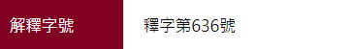
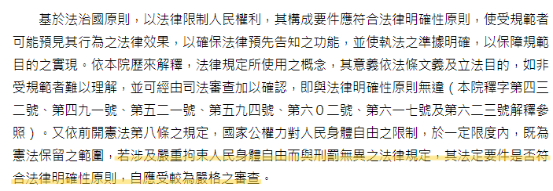
法律明確性
應嚴格判斷法律明確性
涉及拘束人身自由之刑事處罰
限制政治性高價值言論自由

Slide 8
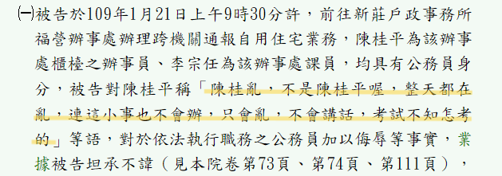
法律明確性

Slide 9

法律明確性

Slide 10
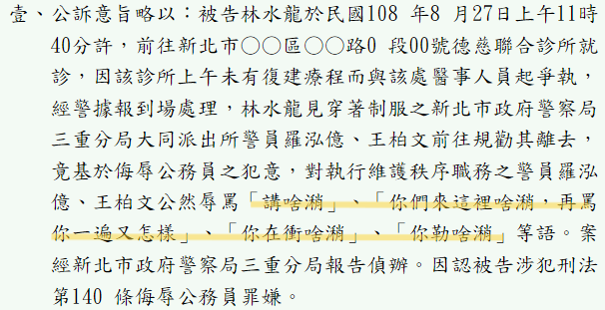
法律明確性

Slide 11
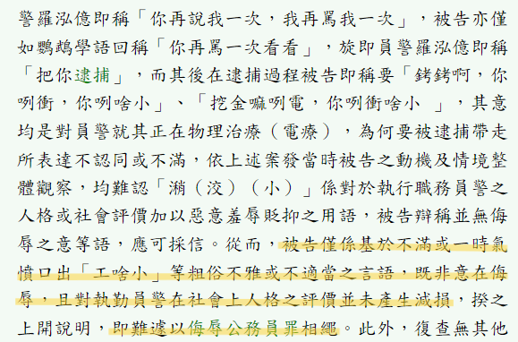
法律明確性

Slide 12
法律明確性
侮辱文義存在高度價值判斷風險，言論是否文雅，見仁見智，不易理解、受規範者難以預見。
司法審查欠缺一致性：審判者在個案中，以自己的經驗、價值觀界定成罪的範圍，讓刑罰存在價值取捨風險。
系爭規定違反法律明確性原則牴觸憲法保障言論自由意旨。
侮辱前階段判斷：就事件整體狀況為綜合觀察是否構成侮辱
侮辱後階段衡量：言論自由及人格名譽權取捨權衡
因人而異

Slide 13
公務員範圍
刑法第10條第2項：「稱公務員者，謂下列人員：一、依法令服務於國家、地方自治團體所屬機關而具有法定職務權限，以及其他依法令從事於公共事務，而具有法定職務權限者。二、受國家、地方自治團體所屬機關依法委託，從事與委託機關權限有關之公共事務者。」
身分公務員
授權公務員
委託公務員

Slide 14
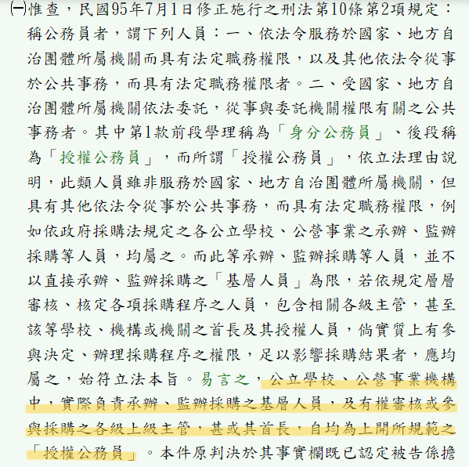
授權公務員
政府採購與國家威信欠缺關聯。
政府採購與公權力執行欠缺關聯。
以刑法第10條第2項規定，界定系爭規定公務員範圍，將導致系爭規定手段與目的欠缺直接且絕對必要關聯。

Slide 15
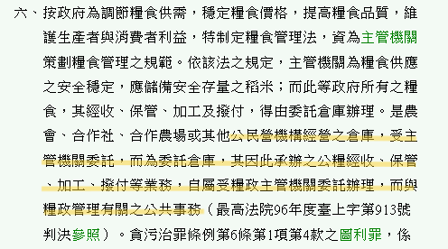
委託公務員
違反法律明確性
委託公務員從事公務時，與平時業務無異，無法創設可預見之執行公務外觀。
例如：侮辱公糧業者，若該公糧業者處於保管公糧稻米狀態，將成立系爭規定，該公糧業者剛好非保管公糧，僅成立刑法第309條公然侮辱罪。
違反比例原則
公糧保管與國家威信、公權力執行缺乏關聯，手段目的無直接且絕對必要關聯性。

Slide 16
陳述小結
具有我國法律效力之公民與政治權利國際公約第19條第1項：「人人有保持意見不受干預之權利。」
公政公約第34號一般性意見書
第9段：「應保護一切形式意見，包括政治…」
第10段：「禁止以任何形式企圖強迫持有或不持有任何意見的行為…」
第11段：「該權利包括表達及接受可傳遞給他人的各種形式的思想及意見。它包括政治言論…甚至包括可能被認為極為冒犯的言論」
系爭規定違反比例原則、法律明確性原則，請惠予宣告違憲。

Slide 17
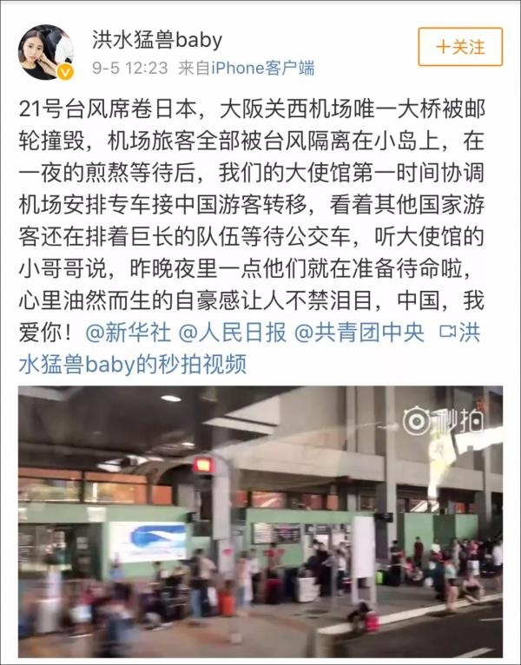
結辯
107年9月4日，燕子颱風釀成日本災情、大阪關西機場嚴重淹水、影響交通，在日本大阪造成災情，數千旅客受困引發議論。
107年9月5日，中國網友「洪水猛獸BABY」於微博造謠：「中國安排專車接送中國遊客轉移，其他國家的遊客排著巨長的隊伍等待公車」

Slide 18
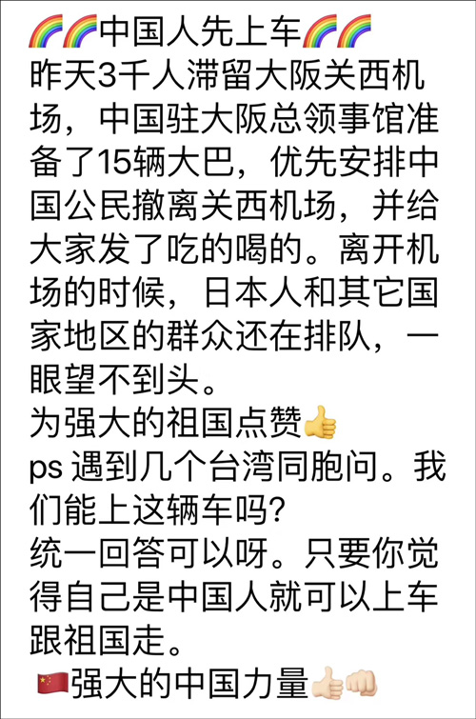
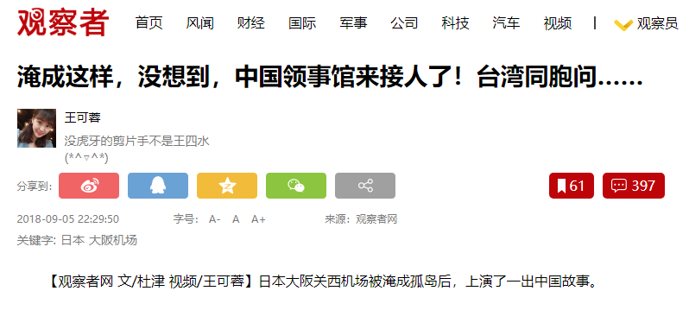
結辯
同日中國新聞網站根據假消息製作假新聞稱：「滯留旅客中也有一些台灣同胞，詢問能不能一起上車，得到的答案是：覺得自己是中國人就能上車」

Slide 19
結辯
同日中國新聞網站根據假消息製作假新聞稱：「滯留旅客中也有一些台灣同胞，詢問能不能一起上車，得到的答案是：覺得自己是中國人就能上車」
Notes:
觀察者「淹成这样，没想到，中国领事馆来接人了！台湾同胞问……」網址：https://www.guancha.cn/internation/2018_09_05_470949.shtml

Slide 20
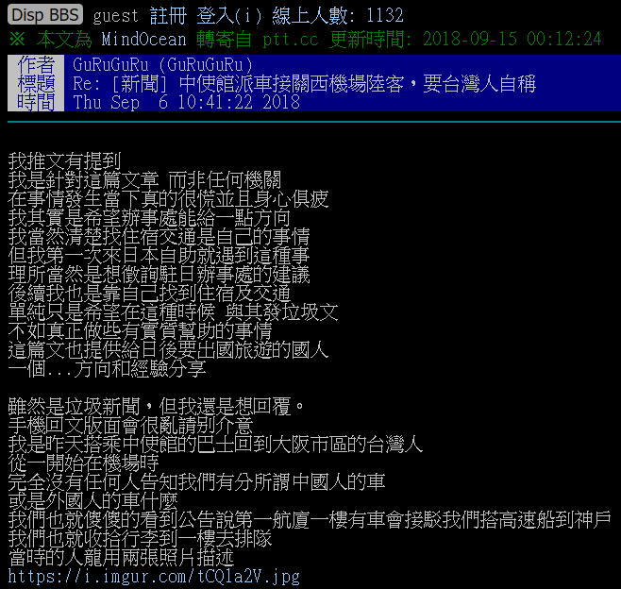
結辯
107年9月6日台灣網友GuRuGuRu於網路論壇造謠：「完全沒有收到台灣政府任何協助，駐日辦事處態度不耐煩，要求台灣旅客自立自強，不知道駐日辦事處到底在搞什麼東西？」事後經判決證明內容皆為虛構。
當時輿論譁然，網友抨擊「政府無能、台灣政府真是個笑話、爛還怕人講、這駐日代表扯到爆」
Notes:
網址：https://disp.cc/b/Gossiping/aPzY

Slide 21
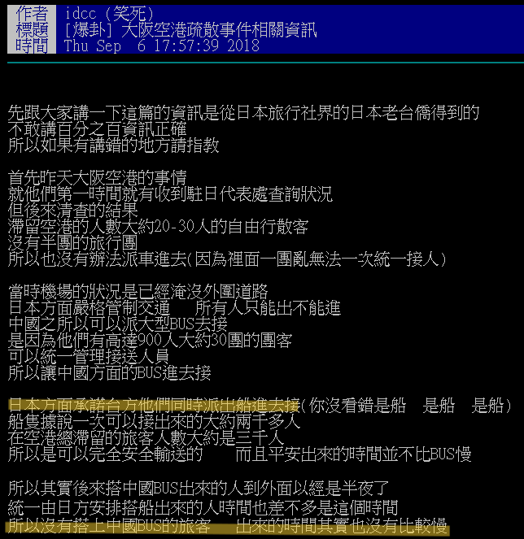
結辯
聲請人基於闢謠目的發布文章，澄清日本政府及時派船救助我國旅客，台灣人未晚於中國人離開機場，旨在護航我國駐日機構，雖部分文字尖銳，但應無侮辱犯意。
惟本案被認為涉及外交官輕生，牽涉政黨、網軍議題，被告受輿論抨擊、社會矚目重視、具有高度政治性，因此判決順從輿情，認定成立系爭規定，一審量處法定最高刑度。
顯見系爭規定「侮辱」文字解釋仰賴高度價值判斷，有極大操作空間，易受審判者個人立場、政治及輿論等影響，為避免系爭規定作為執政者箝制人民言論自由工具，請准宣告違憲。
Notes:
網址：https://disp.cc/b/Gossiping/aOG0

